Slide 1
SimFarm
20121270 조현우

Slide 2
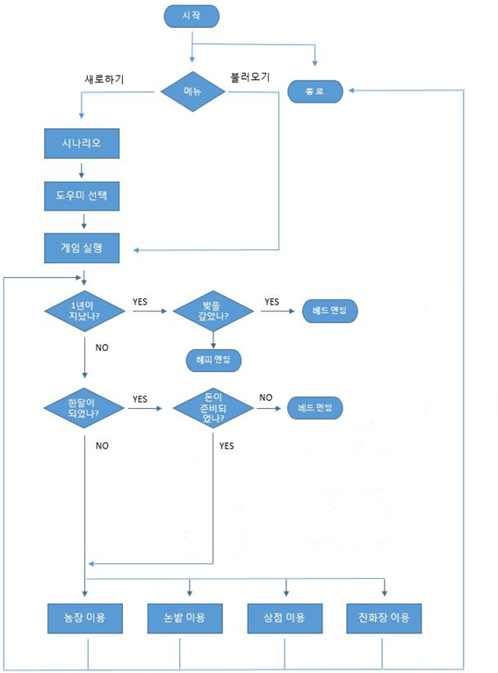
실행 흐름도

Slide 3
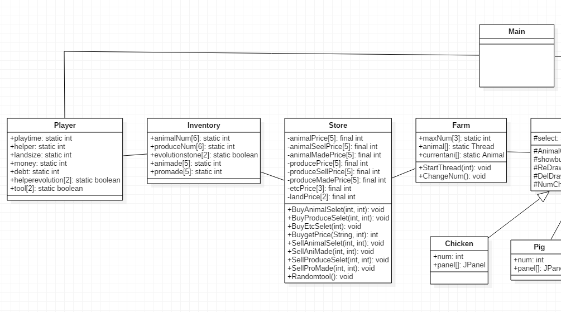
시스템 구성 및 모듈 설계

Slide 4
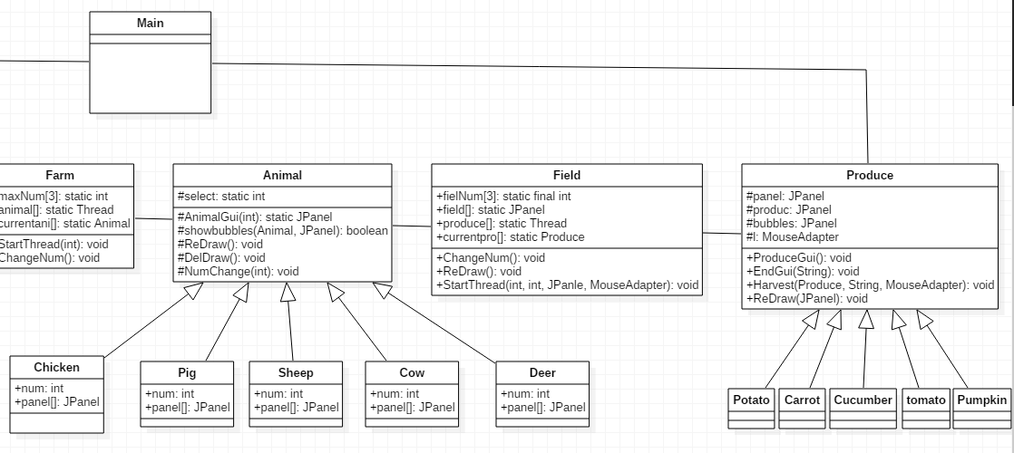
시스템 구성 및 모듈 설계

Slide 5
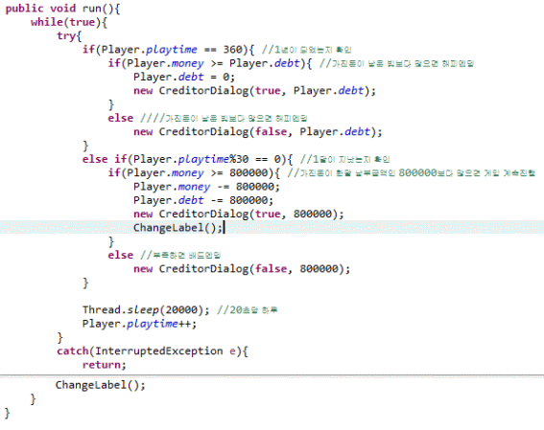
주요 코드(메인 스레드)

Slide 6
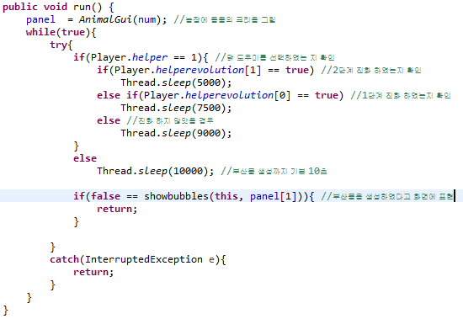
주요 코드(동물 스레드)

Slide 7
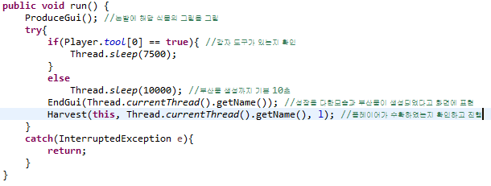
주요 코드(작물 스레드)

Slide 8

실행화면

Slide 9
실행화면

Slide 10

실행화면

Slide 11
실행화면

